Slide 1
מצגת Git ו GitHub
סתדרו אין רקע היום

Slide 2
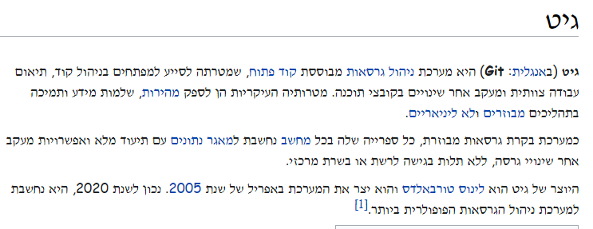
מה זה גיט?

Slide 3
מה זה Git?
גיט, זה מערכת שמירת וארגון גרסאות, שמשתמשים כמעט באופן מוחלט, בעולם התכנות.
מה גיט נותן לכם:
*גיט נותן לך להעלות למחשב(ולענן), גרסאות של התוכנה עליה אתם עובדים, בהן נכלל הקוד שלכם, תיאור שינויים, תאריכים ועוד.
*גיט נותן אפשרות לפיתוח שני רעיונות לקוד במקביל, ואז לשלבן
*הוא נותן לחזור אחורה בגרסאות של התוכנה, אם עשיתם שינויים שאתם מתחרטים עליהן, ועוד.

Slide 4
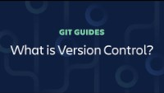
ניהול גרסאות ולמה גיט?

Slide 5
אז פגשנו את גיט, מי זה?
למה גיט?
איך גיט?

Slide 6
שלבי העבודה עם גיט
כדי להתחיל לעבוד עם גיט ולהשתמש בפונקציונליות שלו, עלינו לעבור על השלבים הבאים:
בפרויקט חדש:
ליצור פרויקט גיט
להוסיף אליו את הקוד הקיים
לעשות commit לקוד הנוכחי
להתחבר לענן(במידה ויש)
להעלות את הקוד לענן
בואו נחלק את השלבים לשקופיות.
בפרויקט קיים
0. לעשות Pull אם לא אומרים לכם לא
לשנות את מה שאתם צריכים
לבדוק שהקוד עובד!!!
לעשות קומית פוש
לעדכן את כולם מה עשיתם

Slide 7
התקנה של גיט
ביצה
ההתקנה של גיט פשוטה מאוד, עליכם ללכת לאתר: https://git-scm.com/downloads, לבחור את הגרסה המתאימה לווינדוס, ולהתקין אותה על המחשב שלכם.
במידה ואתם באמת מתקינים גיט, לא מומלץ להתעסק מדי עם ההגדרות של ההתקנה, מלבד ביטול ההתקנה של Git GUI(אפליקציה לא שימושית ונוחה).
ועכשיו תראו איך

Slide 8
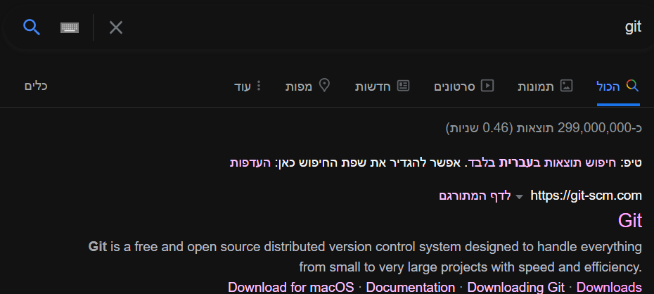

Slide 9
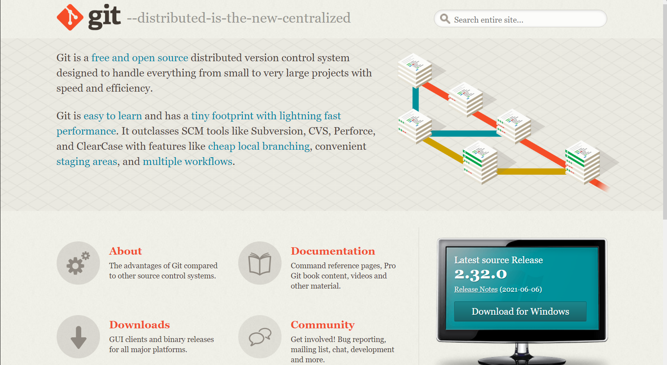

Slide 10
יצירת פרויקט גיט
פרויקט הגיט, זו התיקיה שבה הפרויקט/קוד שלך שמור. ולכן, אם כל הקוד שלכם נמצא בתיקיה שקוראים לה Tatooine2022Code, וזאת התיקיה הראשית של הקוד, שם תיצרו את הפרויקט.
כדי להתחיל פרויקט, נרשום את הפקודה הפשוטה:
git init
הפקודה תיצור בתיקיה בה הרצתם את הפקודות תיקיה שנקראת git. שם יהיה שמור כל המידע איתו הגיט עובד, אין לכם סיבה להתעסק עם התיקיה הזאת.

Slide 11
הוספת הקוד הקיים
דבר ראשון, אנחנו רוצים להחליט לאיזה קבצים שנערכו בהם שינויים אנחנו רוצים לעשות קומיט. לכן נשתמש בפקודה . git add שתוסיף את כל הקבצים שנערכו בהם שינויים לקומיט שאנחנו רצים לבצע.

Slide 12
Commit
קומיט, זאת הפקודה העיקרית, כשאתם עובדים עם גיט.
קומיט מעלה את הגרסה הנוכחית של הקוד, לרצף הזמן של הפרויקט.
עושים קומיט אחרי שמבצעים שינוי חשוב בקוד, כדוגמא: הוספה של מנגנון, סידור מבנה התיקיות, סידור הקוד…
כאשר אתם רוצים להעלות את הקוד לענן, אתם שולחים את הקומיט האחרון שביצעתם. ולכן, נבצע קומיט כל כמה שינויים בקוד מאותו נושא.
עכשיו, אחרי שבחרנו את הקבצים ואנחנו רוצים לבצע את הקומיט עצמו, נריץ את הפקודה: "" git commit -m כאשר בתוך המרכאות, נשים תיאור של מה שחדש בגרסה הזאת.

Slide 13
שימוש בענן
שמירה של פרויקט גיט בענן, יכולה לתת לנו אפשרות לגשת אליו מכל מקום, ואת היכולת לשחזר אותו במידה ונמחק.
נעלה את הפרויקט לענן כל פעם שאנחנו מסיימים תוספת לקוד, ולא באופן יומי.
הפקודות בהן נשתמש הן: כדי להתחבר לענן(חד פעמי, בתחילת הפרויקט) - git remote add origin URL
כדי להעלות את הקומיטים האחרונים לענן - git push

Slide 14


Git
Hub

Slide 15
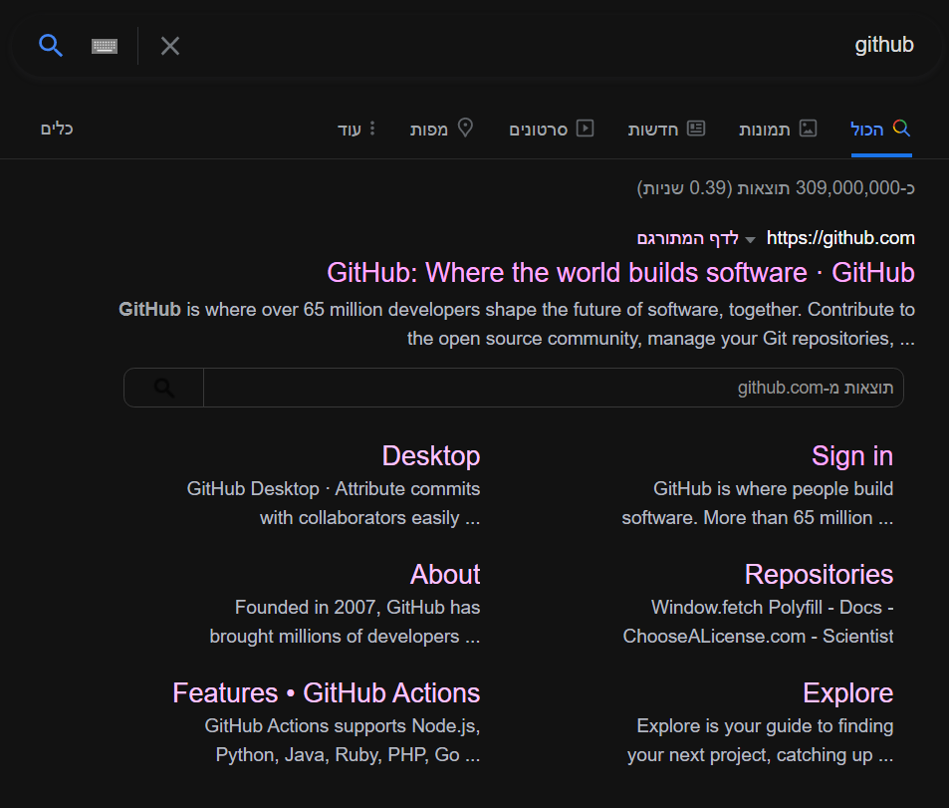

Slide 16
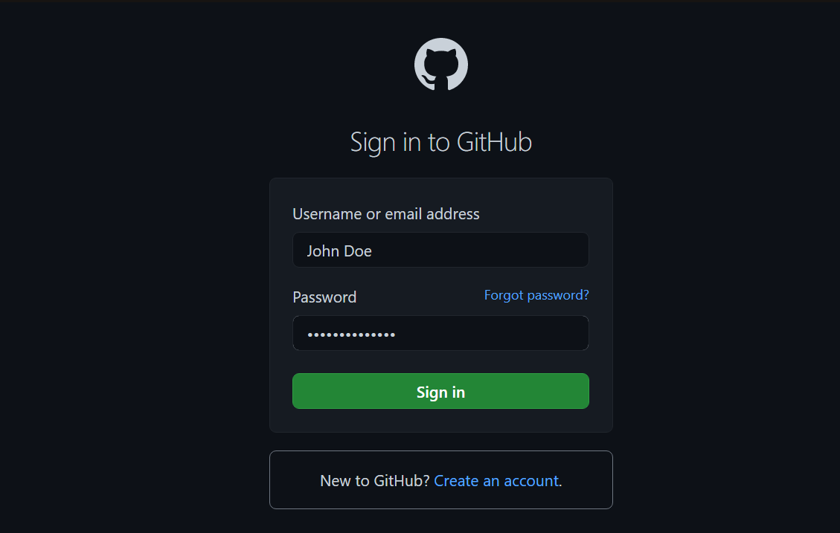

Slide 17
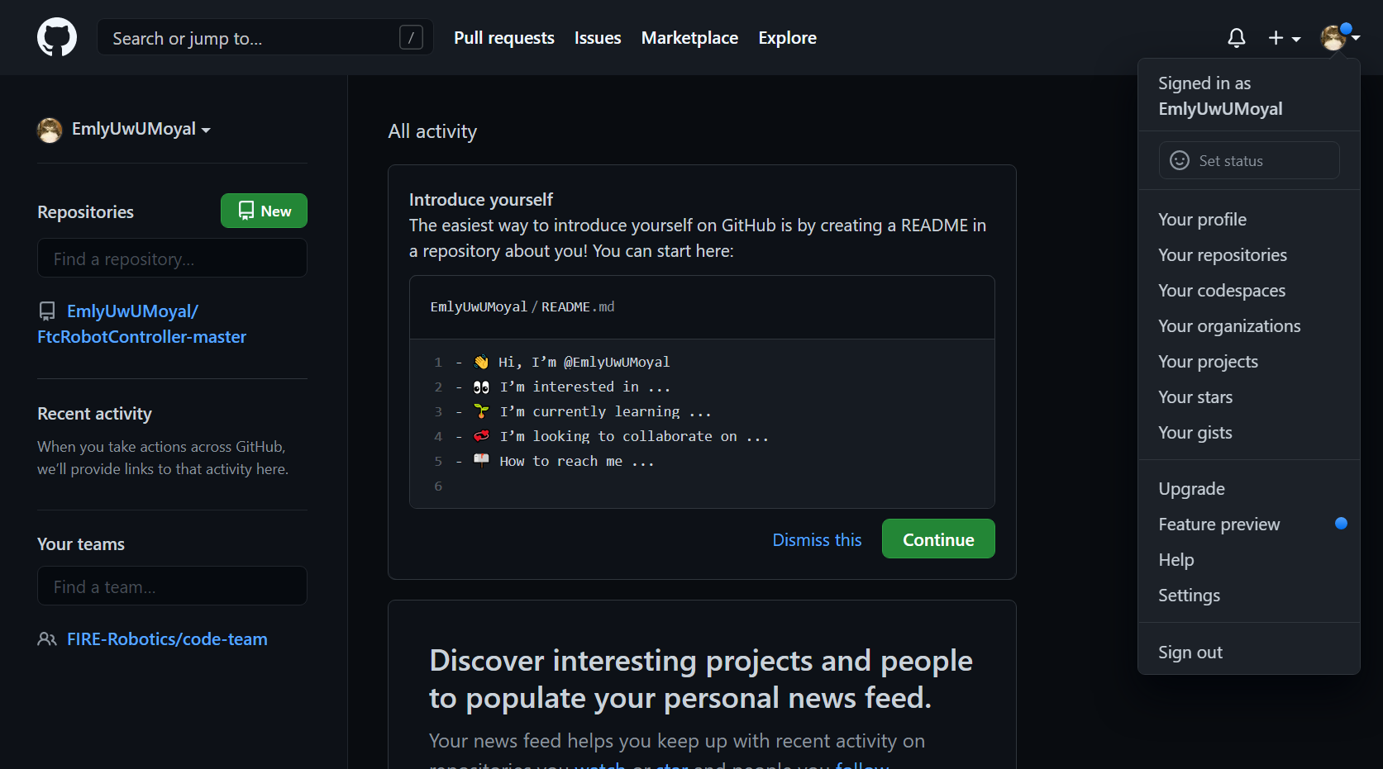

Slide 18
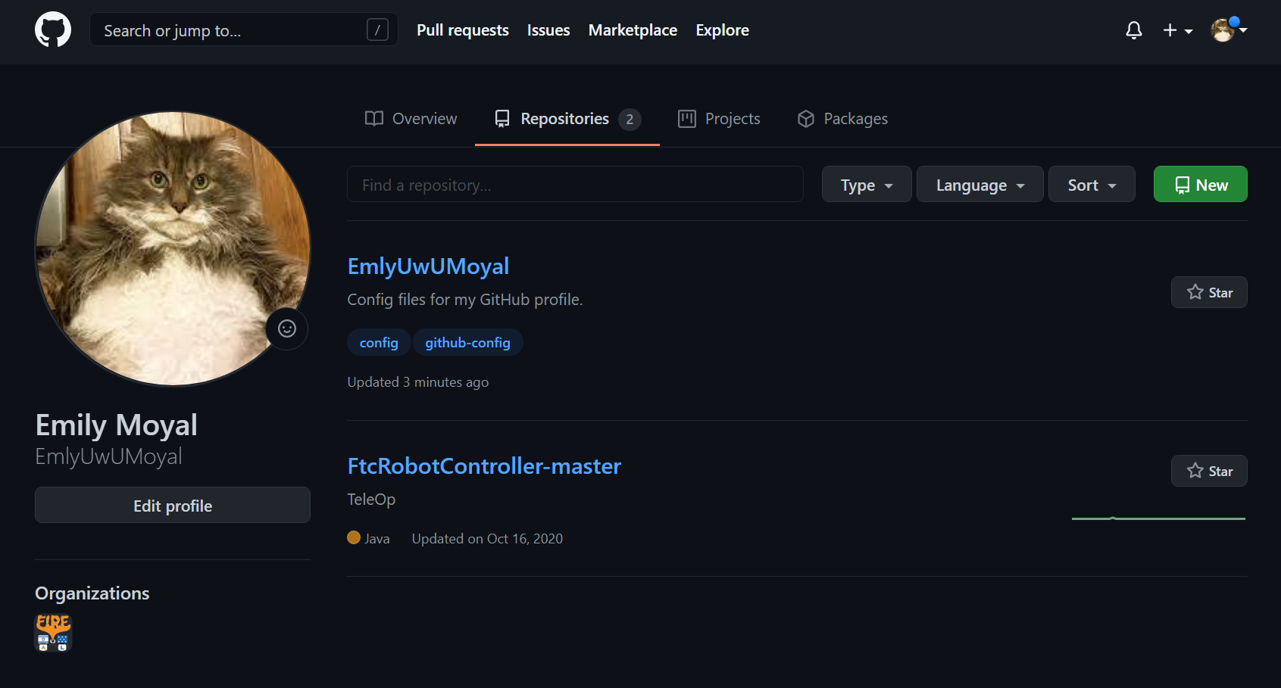

Slide 19
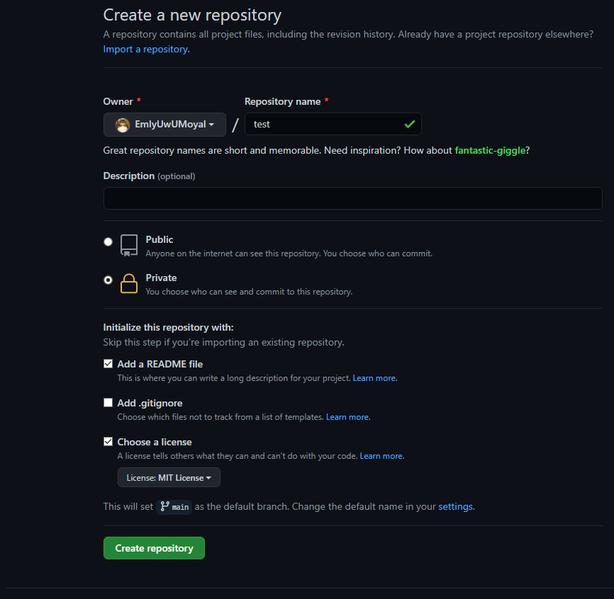

Slide 20
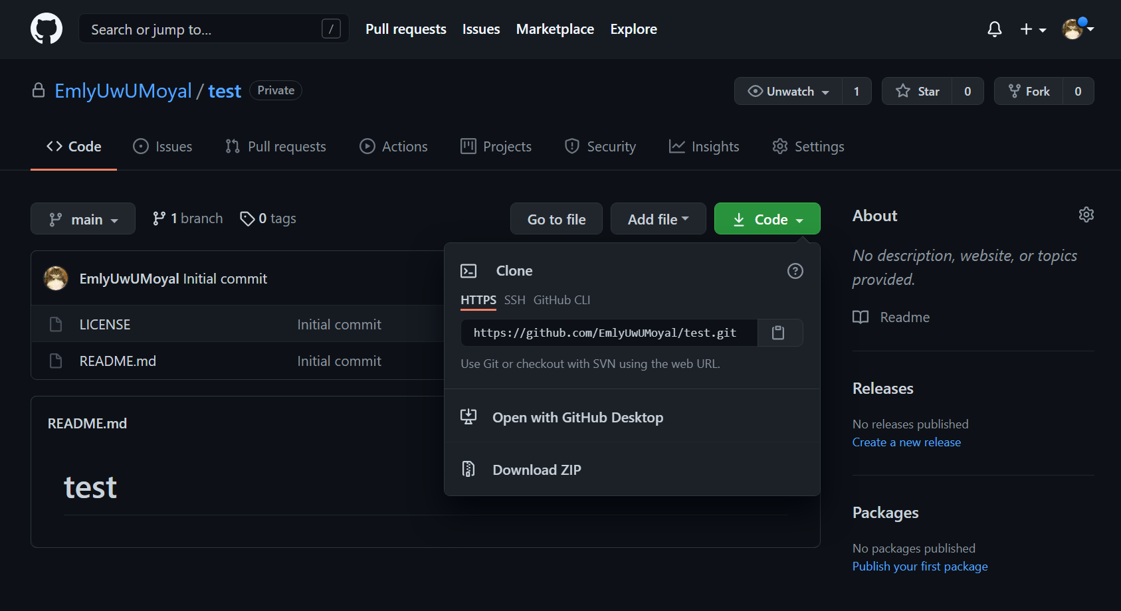

Slide 21
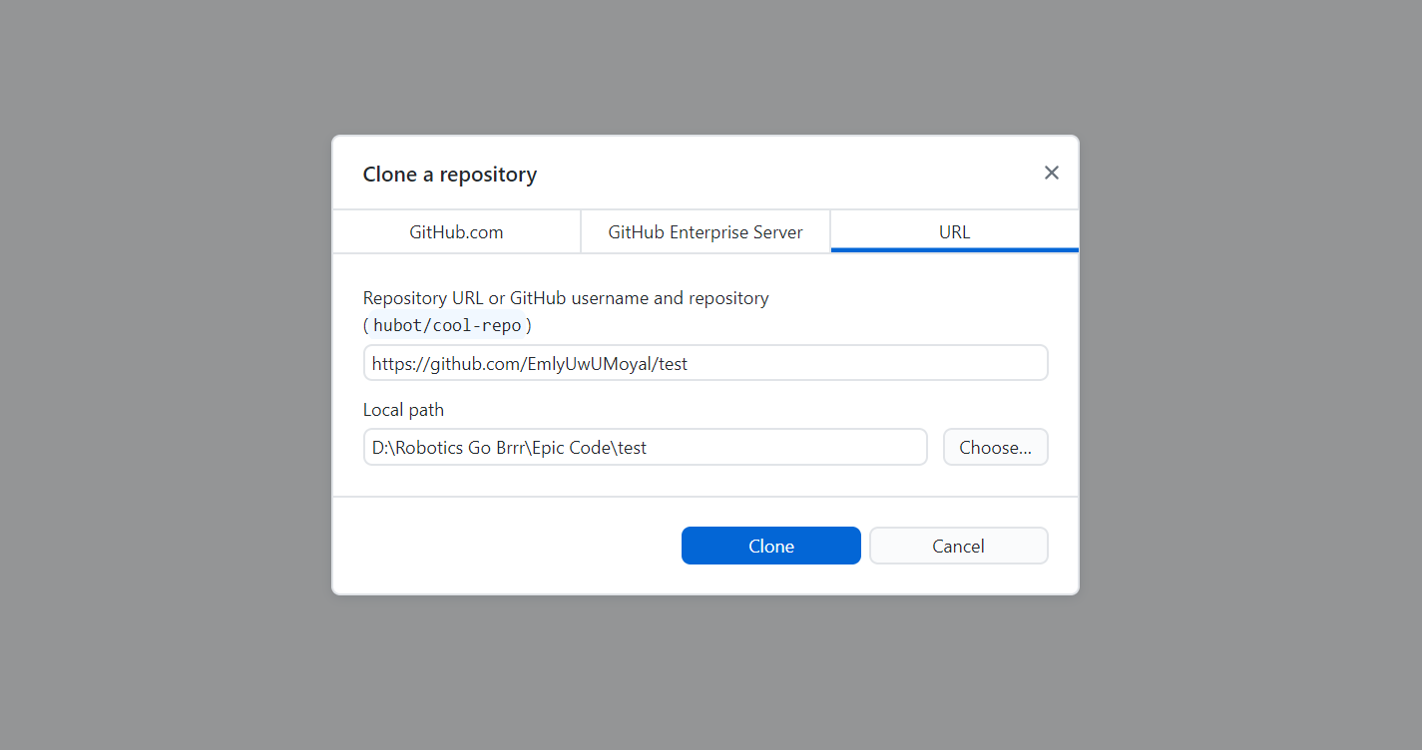

Slide 22
בראנצ'ים
בראנץ' הוא בעצם ענף עבודה. משתמשים בבראנצ'ים כאשר רוצים לפתח כמה חלקים של הקוד במקביל.
בצורה הזאת כל אחד יכול להתקדם עם החלק שלו בקוד, וכאשר הוא מסיים עם החלק, ניתן לשלב את שני הבראנצ'ים לבראנץ' אחד(בדרך כלל לבראנץ' הראשי - master) בו יש את שני החלקים.

Slide 23
קישורים חשובים
הגיט של טטוין - https://github.com/Tatooine12201-ftc
הגיט של הספרייה של FTC https://github.com/FIRST-Tech-Challenge/FtcRobotController
רשימת פקודות של גיט - https://git-scm.com/docs/git
Google - https://www.google.co.il/
מקור המידע הכי טוב בקשר ל FTC - https://gm0.org
ברווזי גומי - https://www.amazon.com/s?k=rubber+ducks
סיבה לחיות - https://huggingface.co/spaces/dalle-mini/dalle-mini
אנשים שלא קיימים - https://thispersondoesnotexist.com/
אנשים שמצביעים על העכבר שלך - https://pointerpointer.com/

